Slide 1
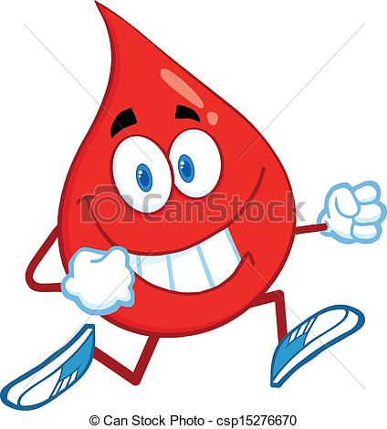
Perche e importante?
Oltre ad aiutare chi ne ha bisogno donare sangue aiuta anche il donatore, perché si è più controllati dalle malattie come tutti i tipi di epatite.

Slide 2
REALIZZATO DA: MATTIA MUDADU E DAVIDE MOGLIANI.

